Slide 1




Apresentação de Sistemas Operacionais
INSTALAÇÃO DO SISTEMA OPERACIONAL
LUBUNTU
Evelyn de Oliveira

Slide 2



Sistema Lubuntu ?
O que é ?
Lubuntu é uma distribuição Linux baseada no sistema operacional Ubuntu, projetada para ser leve e rápida. Utilizando o ambiente de desktop LXQt, esse sistema operacional é ideal para computadores com hardware modesto, oferecendo um desempenho eficiente e sem sacrificar suas funcionalidades, Mantém a compatibilidade com os repositórios do Ubuntu, garantindo assim o acesso a uma ampla variedade de softwares e atualizações
.
Vantagens
Leve e rápido — consome poucos recursos do computador.
Baixo consumo de memória e CPU — o ambiente LXQt foi desenvolvido para ser leve.
Atualizações de segurança — recebe atualizações e correções por ser baseado no Ubuntu
Prolonga a vida útil de computadores — permite aproveitar equipamentos antigos em vez de substituí-los.
Simples manutenção — por possuir menos sobrecarga de software, o sistema tende a ser mais simples de administrar.

Slide 3
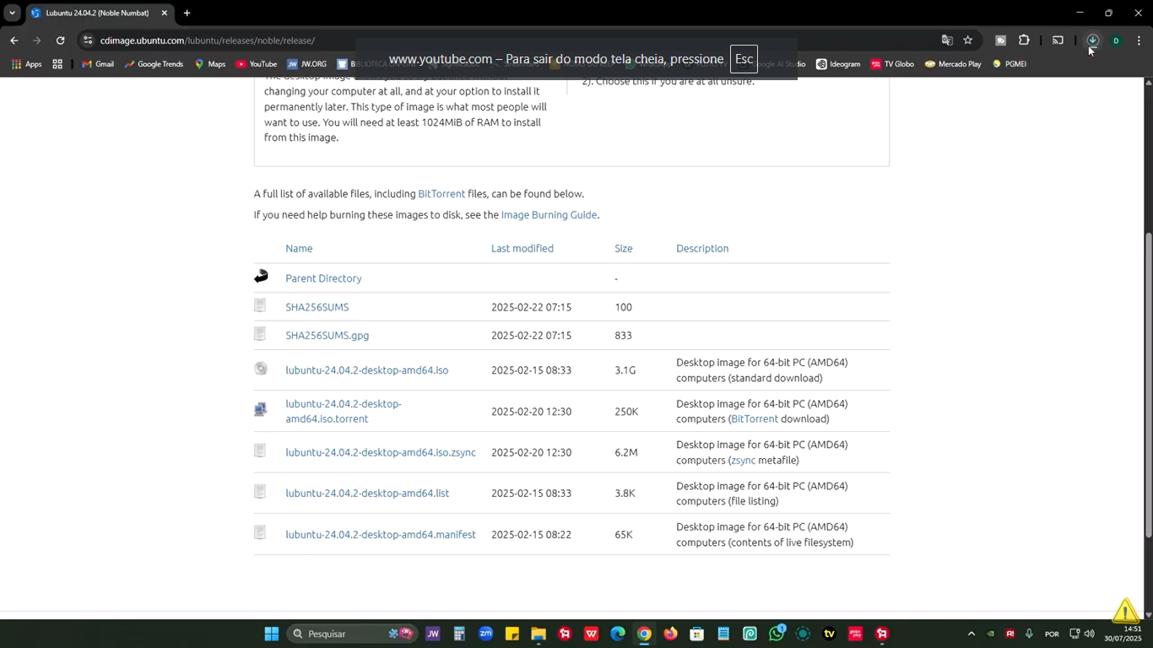

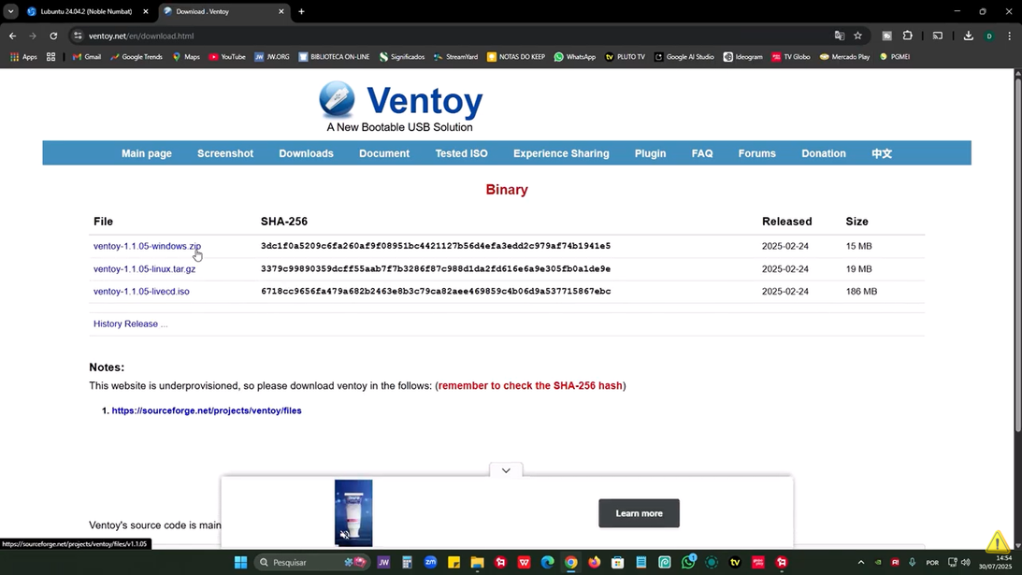
Instrução de Instalação
1. Baixar o Lubuntu
Acesse o site oficial do Lubuntu.
Baixe a imagem ISO da versão desejada.
A ISO é o arquivo que contém os arquivos necessários para instalar o sistema.
2. Criar um pendrive bootável
Utilize um pendrive para colocar a imagem ISO.
Um programa como o Rufus ou outra ferramenta de criação de mídia pode ser utilizado.
O processo pode apagar os arquivos existentes no pendrive, portanto é importante fazer backup antes.

Slide 4
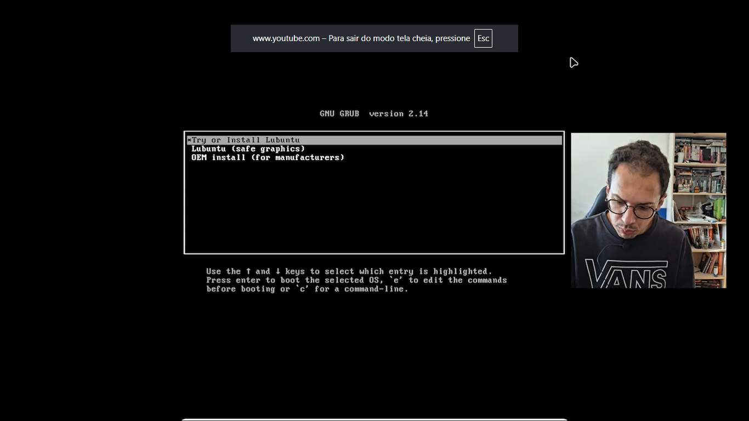
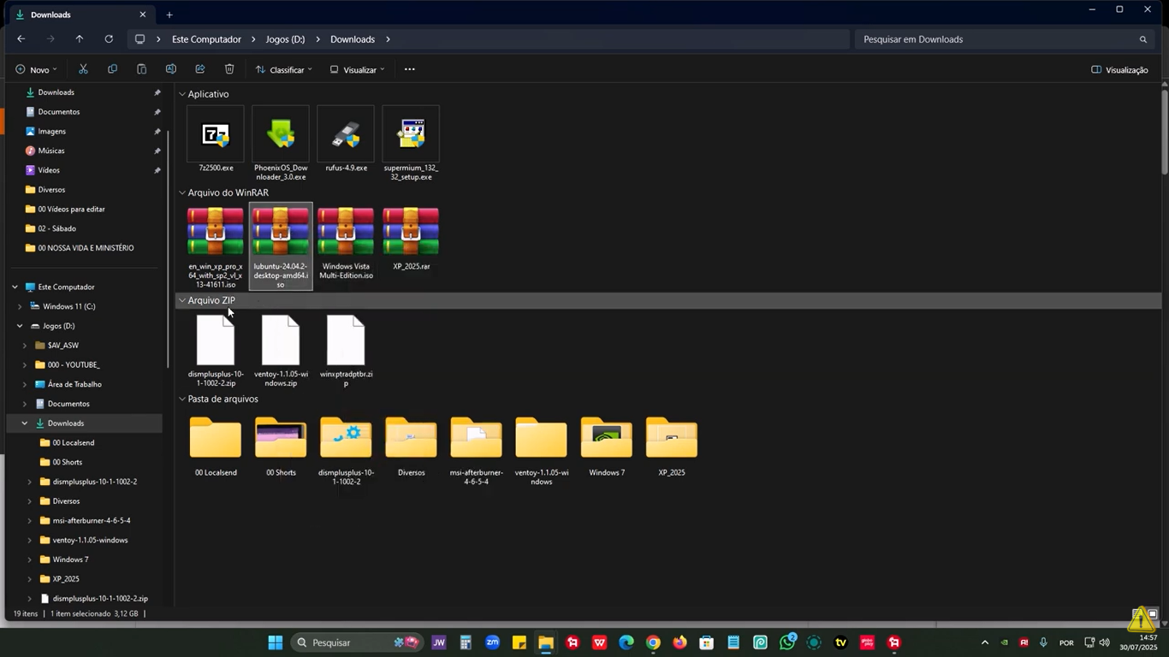
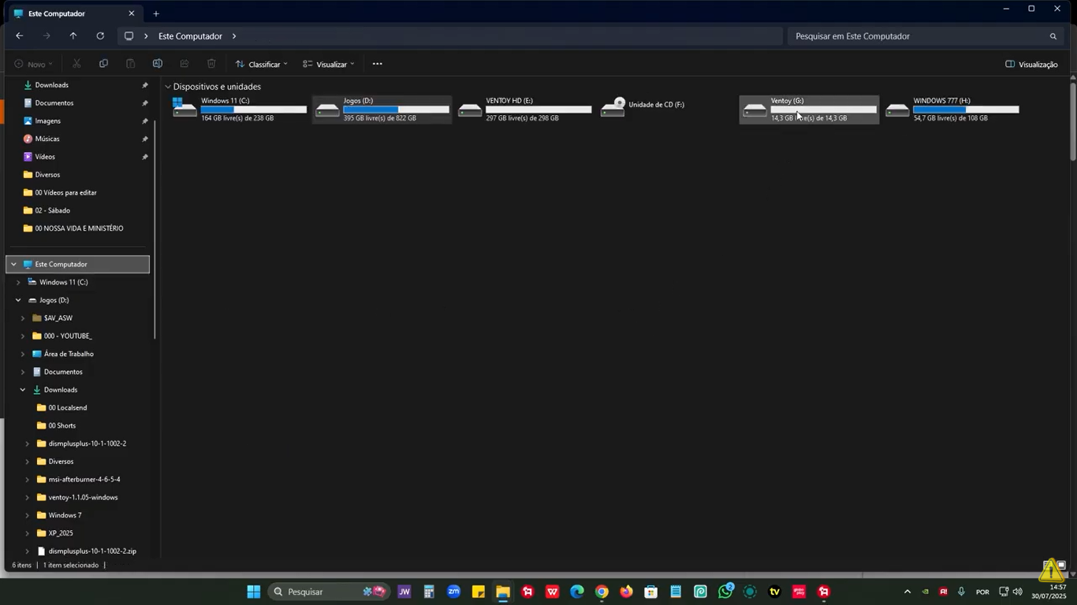
Instrução de Instalação
3. Iniciar o computador pelo pendrive
Conecte o pendrive ao computador.
Reinicie a máquina.
Acesse o Boot Menu/BIOS/UEFI utilizando a tecla correspondente ao computador, como F12, F2, Esc ou Del.
Selecione o pendrive como dispositivo de inicialização.
4. Iniciar o Lubuntu
Após iniciar pelo pendrive, aparecerá a tela inicial do Lubuntu.
Selecione “Try or Install Lubuntu”.
É possível testar o sistema antes de instalá-lo ou iniciar diretamente a instalação.

Slide 5
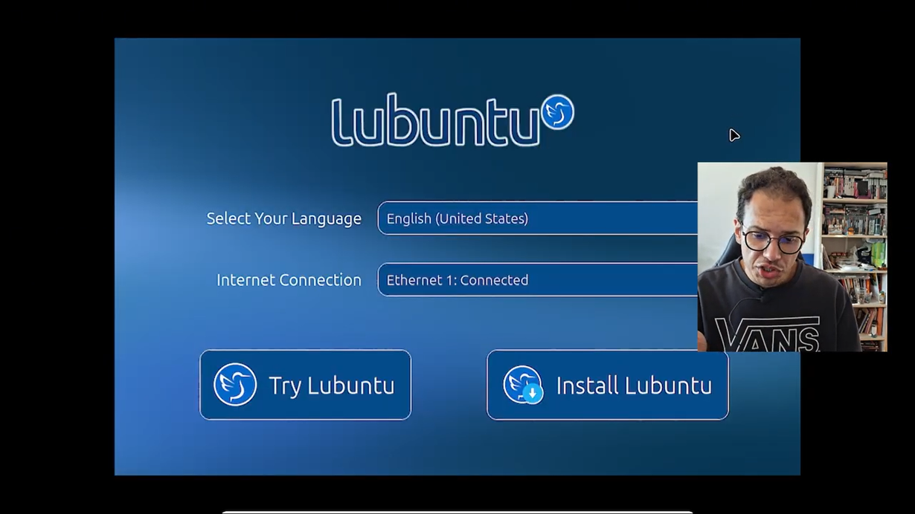
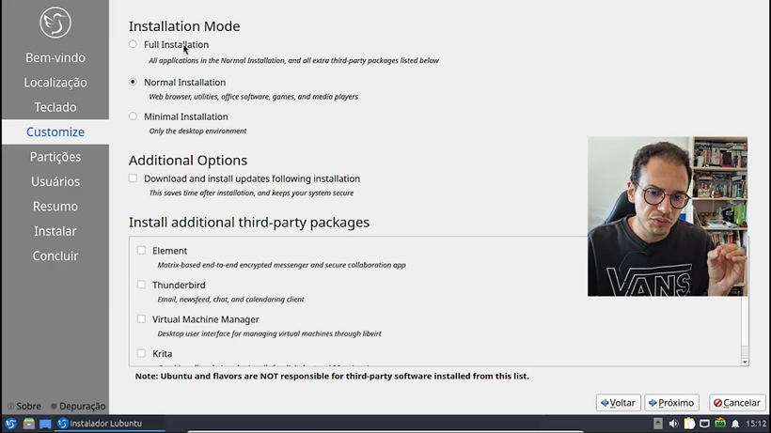
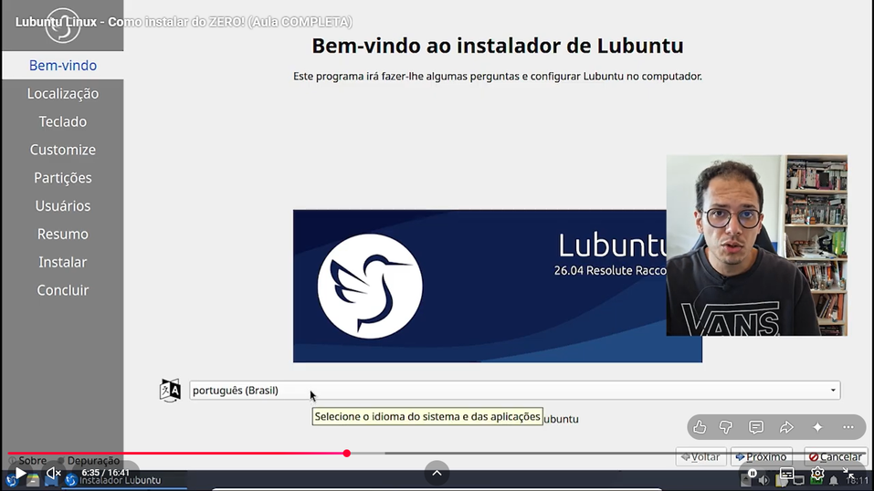
Instrução de Instalação
5. Escolher o idioma
Selecione Português (Brasil).
Confirme para continuar.
6. Iniciar a instalação
Escolha a opção “Install Lubuntu”.
O instalador apresentará as etapas necessárias para configurar o sistema.
7. Configurar o computador
Durante a instalação, serão solicitadas informações como:
Idioma;
Região/fuso horário;
Layout do teclado;
Usuário;
Nome do computador;
Senha.

Slide 6
Instrução de Instalação
8. Escolher o tipo de instalação
Nessa etapa é necessário definir como o Lubuntu será instalado no armazenamento.
Se o computador será exclusivamente Lubuntu, pode-se escolher a opção de utilizar o disco para a instalação.
Se houver outro sistema operacional, como Windows, é necessário ter cuidado com o particionamento para não apagar os arquivos existentes.
9. Confirmar a instalação
Revise as configurações apresentadas.
Clique em Install e depois confirme a instalação.
O instalador começará a copiar os arquivos e configurar o sistema.
10. Reiniciar o computador
Ao terminar, selecione “Reboot now”.
Remova o pendrive quando solicitado.
O computador será reiniciado e deverá iniciar o Lubuntu instalado.

Slide 7
.
Referências
CONTROLE.NET. O que é Lubuntu? Disponível em: https://www.controle.net/faq/o-que-e-lubuntu. Acesso em: 13 set. 2026.
LUBUNTU. Lubuntu Manual: Installation. Disponível em: Lubuntu Manual – Installation. Acesso em: 13 set. 2026.
STORCENTER. O que é Lubuntu? Disponível em: Storcenter – O que é Lubuntu. Acesso em: 13 set. 2026.
UBUNTU. Installation from USB stick. Disponível em: Ubuntu – Installation from USB stick. Acesso em: 13 set. 2026.
YOUTUBE. Vídeo sobre instalação do Lubuntu. Disponível em: YouTube. Acesso em: 13 set. 2026.
.

